Slide 1
TV STUDIO
SEPTEMBAR 2024.

Slide 2
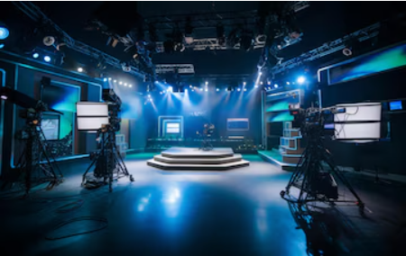
TV STUDIO
Televizijski studio je prostorija u kojoj se odvijaju televizijska ili video produkcija, bilo uživo snimaje , za snimanje emisije za kasnije emitovanje, ili za nabavku sirove snimke za postprodukcije.
Profesionalni televizijski studio ima više prostorija, koje su odvojene zbog buke i zbog praktičnih razloga.
Studio je stvarna scena na kojoj će aktivnosti biti evidentirane i održane.

Slide 3
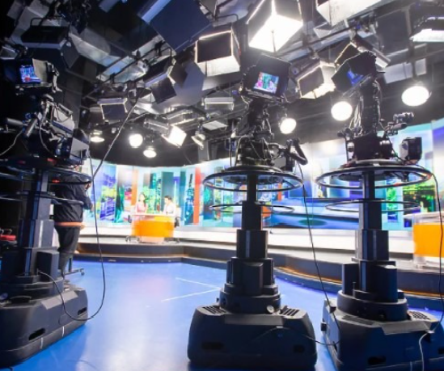
TV STUDIO
Studio ima sledeće karakteristike i instalacije:
Dekoracija ili postavka
Kamera (obično nekoliko na postoljima)
Mikrofoni
Osvetljene platforme i pripadajuća kontrolna soba sa uređajima
Video monitori
Mali razglas za komunikaciju
Staklo na prozoru između produkcijske sobe i studija

Slide 4
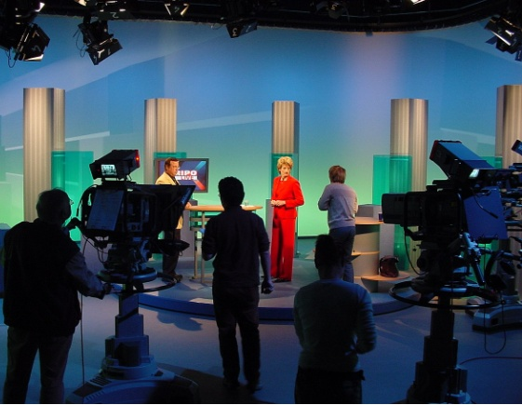
KO RADI U TV STUDIJU?
Dok je snimanje u toku u studiju rade sledeći ljudi:
Vodeitelj i gosti u programu
Direktor ili menadžer koji je zadužan za ceo studio
Kamermani
Tonci
Urednici programa

Slide 5
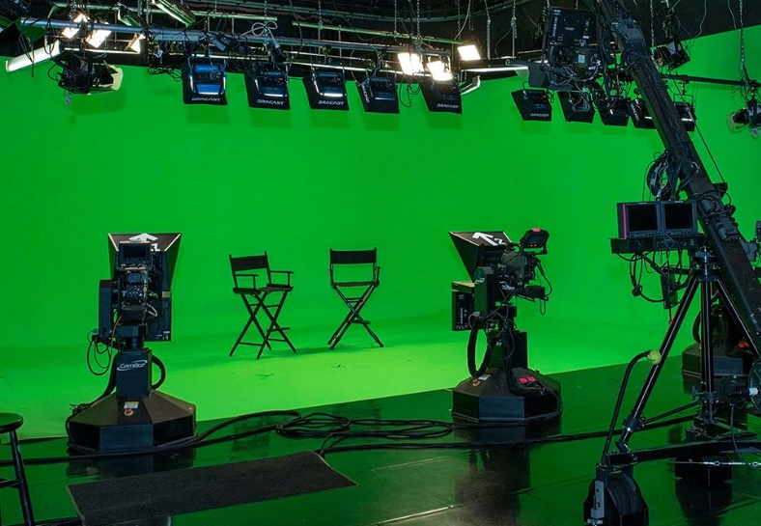
KOJA SE OPREMA KORISTI U TV STUDIJU?
U TV studiju se koristi sledeća oprema:
Reflektori
Mikrofoni
Monirori
LED ekrani
Kamere
Zvučnici

Slide 6
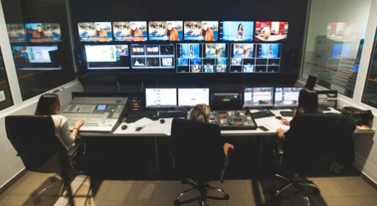
KONTROLNA PRODUKCIJSKA SOBA
Kontrolna soba je centar zbivanja u televizijskom studiju.
Tu radi reditelj i njegovi pomoćnici, a i video-tehničari.
Neke kontrolne sobe su tako postavljene da imaju pregled zbivanja u studiju, ali većina kontrolnih soba su »slepe« i mogu se nalaziti prilično daleko od studija, čak i u drugom delu zgrade.

Slide 7
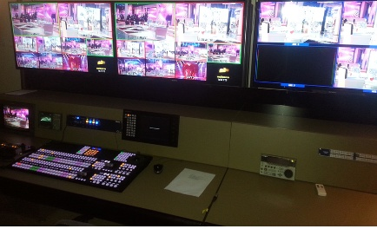
KONTROLNA PRODUKCIJSKA SOBA
Objekti u kontrolnoj produkcijskoj sobi:
Kontrolni zid sa monitorima, kamere, grafici i drugi video izvori
Veliki kontrolni panel
Audio mix konzola i druga audio oprema kao što su uređaji za efekte.
Generator slova i naslova

Slide 8
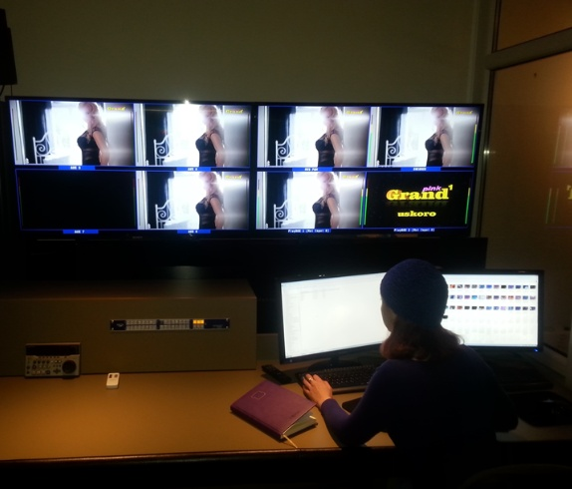
KONTROLNA PRODUKCIJSKA SOBA
Digitalni video efekti
Uređaj za snimanje grafike ili drugih slika
Tehnički direktor stanice
Objekti za komunikaciju

Slide 9
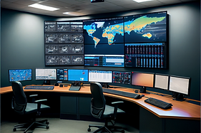
GLAVNA KONTROLNA SOBA
Glavna kontrolna soba ima opremu koja je previše glasna ili stvara previše toplote za kontrolnu produkcijsku sobu.
Ova prostorija takođe obezbeđuje da dužina koakcijalnog kabla i drugih kablova bude u odgovarajućim granicama.
Glavna kontrolna soba je obično manje veličine i smanjena je verzija centralnog prenosa.

Slide 10
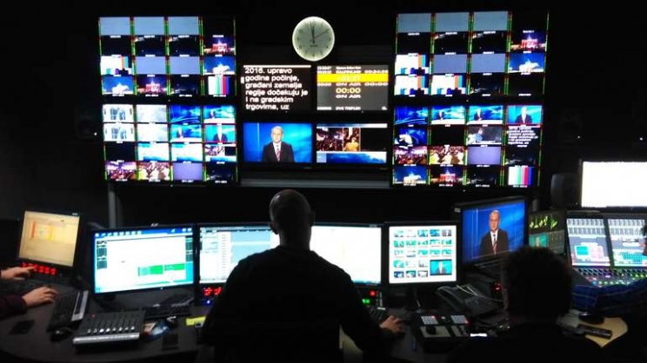
GLAVNA KONTROLNA SOBA
Glavna kontrolna soba je središte operacije emitovanja.
Ova prostorija može uključivati:
Kontrole za reprodukciju unapred snimljenih televizijskih programa i televizijskih reklama
Prebacivanje lokalnih ili televizijskih mrežnih izvora
Snimanje satelitskih kanala i nadgledanje predajnika , ili ovi predmeti mogu biti u susednoj prostoriji za police.

Slide 11
AUTOR: TAMARA MILETIĆ 4/3

